Slide 1
Школа безопасности
Краевое государственное автономное учреждение социального обслуживания «Приморский центр социального обслуживания населения»
Руководитель Маляков Алексей Александрович
Владивосток
2020

Slide 2
ШКОЛА БЕЗОПАСНОСТИ
В настоящее время перед людьми пожилого и инвалидами возникает множество бытовых и жизненных трудностей, с которыми им самим порой трудно разобраться. Кроме того, пенсионерам нужны дополнительные знания, чтобы не стать жертвами мошенников.
Лучший способ повысить личную безопасность и безопасность окружающих — это не создавать экстремальные ситуации, а в случае их возникновения (независимо от причин) эффективно им противодействовать, уметь оказать помощь себе и другим.
Именно для данной группы нашего населения была создана «Школа безопасности ». Она включает в себя основные социально-бытовые вопросы, связанные с обеспечением жизнедеятельностью каждого человека в отдельности, в условиях современного общества.

Slide 3
Основные направления школы безопасности
Электробезопасность
Мошенничество
Пожарная безопасность
Информационная безопасность
Терроризм
Психологическая безопасность
Лекарственная безопасность
Пищевая безопасность
Безопасность на воде
Безопасность на дорогах

Slide 4
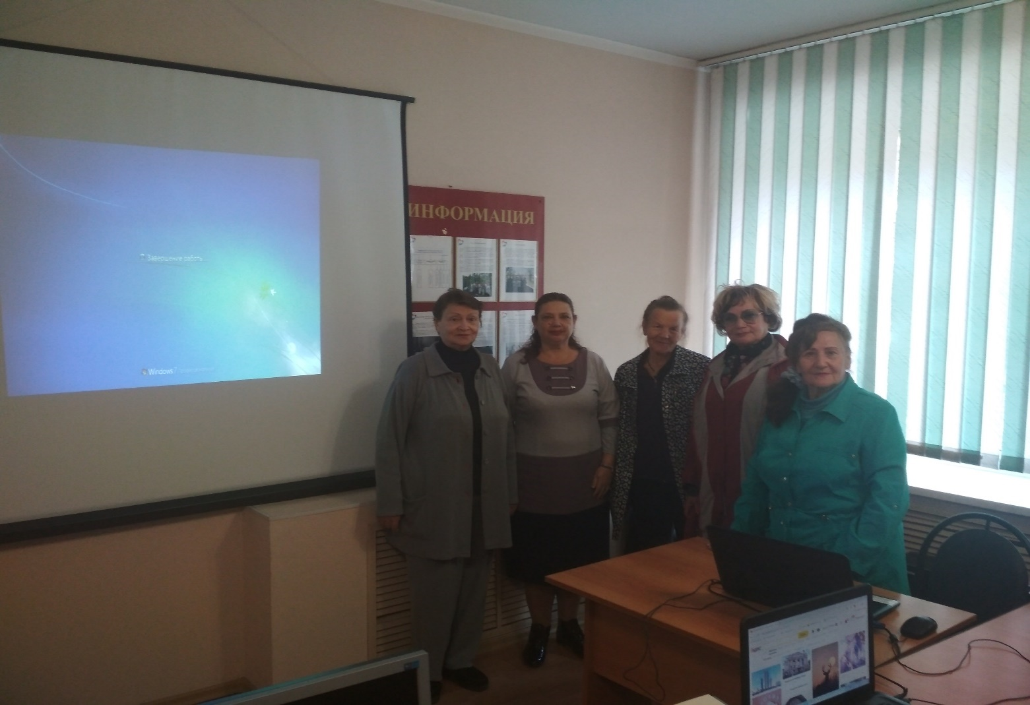
Основными целями деятельности Школы:
Формирование у граждан пожилого возраста и инвалидов сознательного и ответственного отношения к вопросам личной и общественной безопасности.
Обучение практическим навыкам поведения в экстремальных ситуациях, повышение стрессоустойчивости пожилых людей.

Slide 5
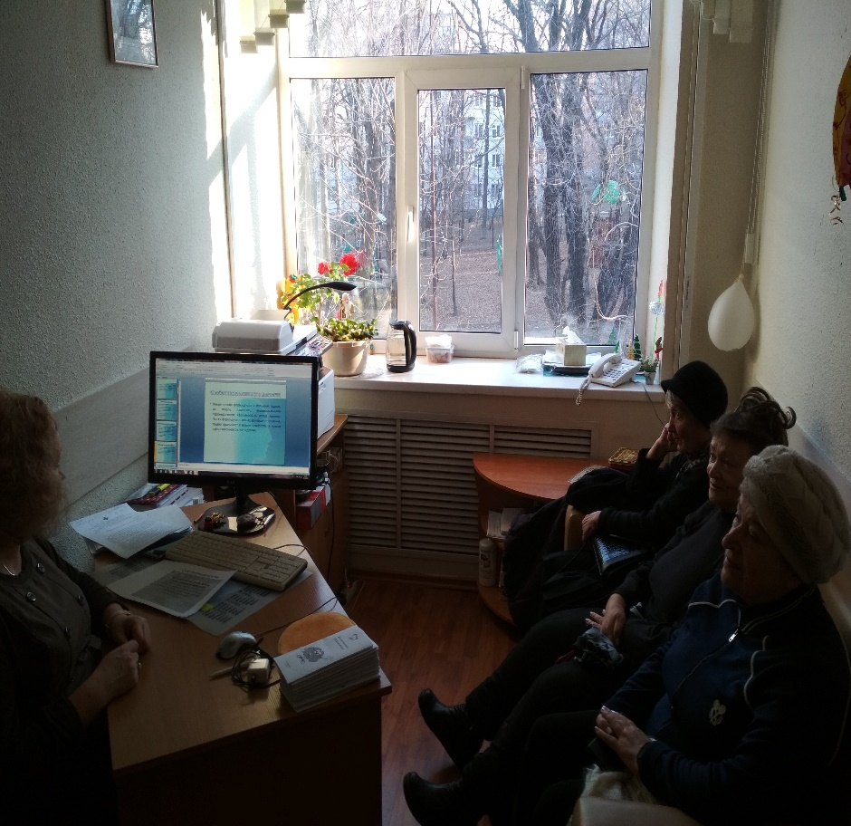
Основные задачи Школы Формирование у пожилых людей и инвалидов основ безопасности и жизнедеятельности; Ознакомление с видами опасностей, угрожающих человеку в современной повседневной жизни, действиями в опасных и чрезвычайных ситуациях природного, социального и технического характера; Обучение методам защиты, позволяющим минимизировать возможный ущерб личности и обществу в опасных и чрезвычайных ситуациях; Формирование мотивированных основ личной и общественной безопасности граждан пожилого возраста и инвалидов;

Slide 6
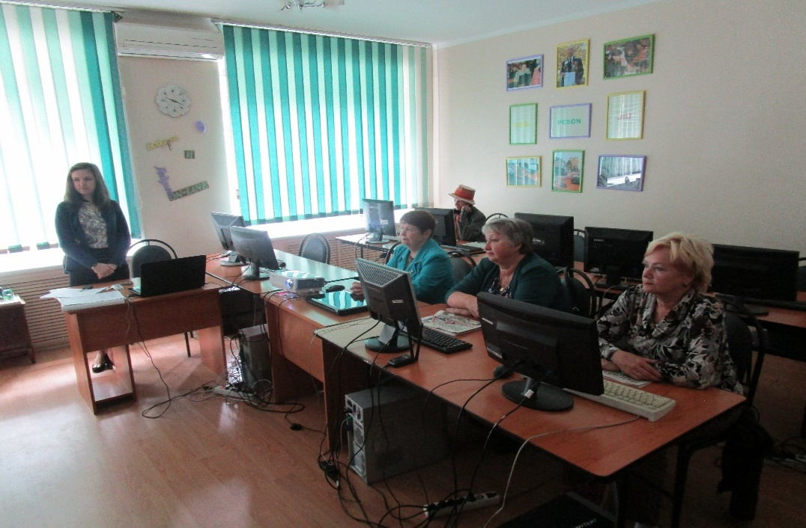

Slide 7
Благодарим за внимание!

